Slide 1
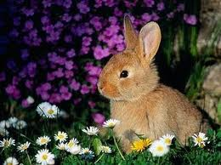
LA FUNCIÓ DE RELACIÓ
Marina Rubio
Cèlia Villalbí
Albert Marlès

Slide 2
índex
Funció de relació dels animals
Què és la funció de relació?
L’estímul i la resposta
Què és un estímul?
Què és una resposta?
Sensacions i percepció
Què és una sensació?
Què és una percepció?
El comportament i l’adaptació
Tipus de comportament
L’adaptació
Els òrgans dels sentits i els receptors dels estímuls
Què són els òrgans dels sentits i els receptors dels estímuls?
Quins altres receptors hi ha?
Sistemes de coordinació
Quins dos sistemes de coordinació hi ha?
Sistema nerviós
Sistema endocrí
La funció de relació a les plantes

Slide 3
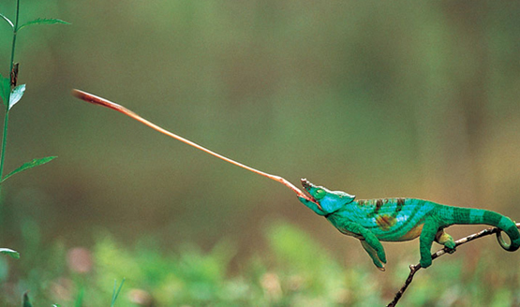
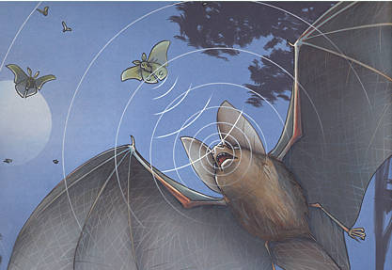
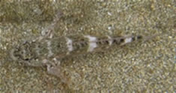
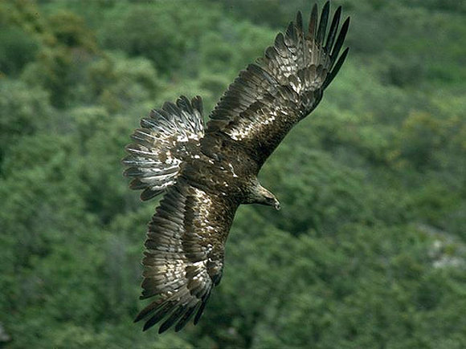
funció de relació dels animals
Què és la funció de relació?

Slide 4
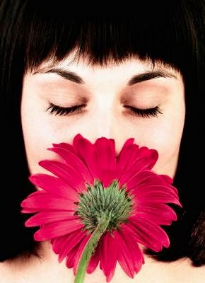
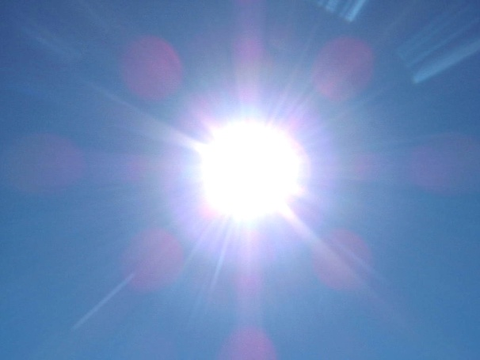
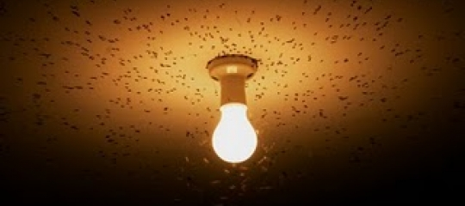
L’estimul i la resposta
Què és un estímul?
Què és una resposta?

Slide 5
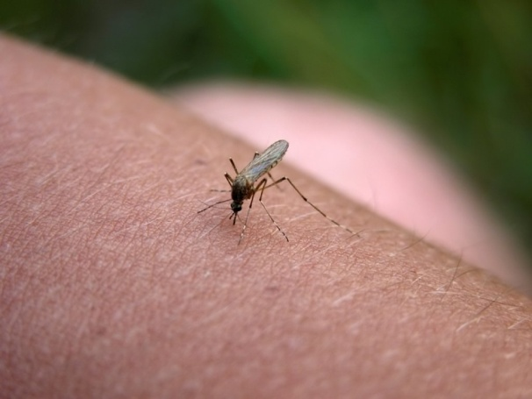
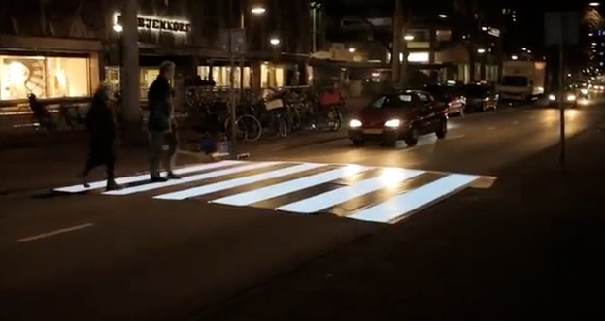
Sensacions i percepció
Què és una sensació?
Què és una percepció?

Slide 6
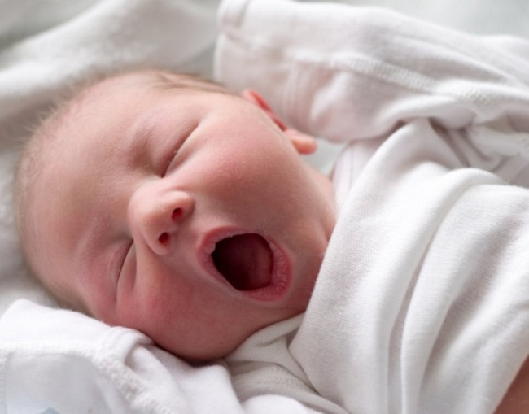
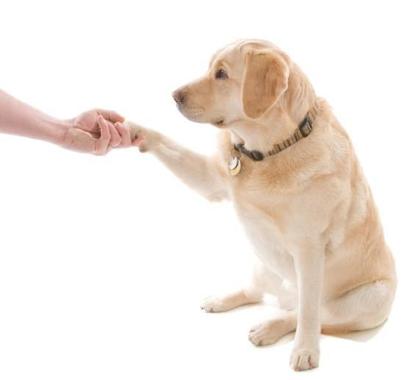
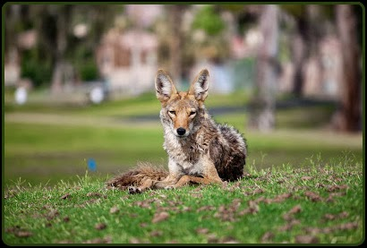
El comportament i l’adaptació
Tipus de comportament
L’adaptació

Slide 7
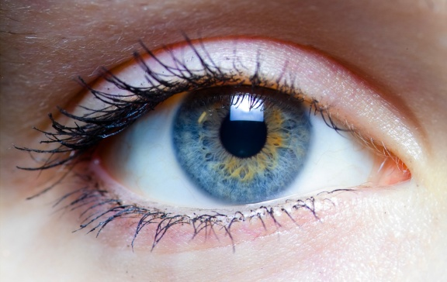
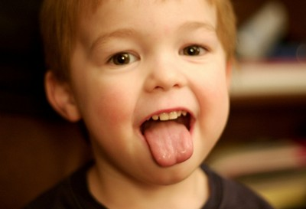
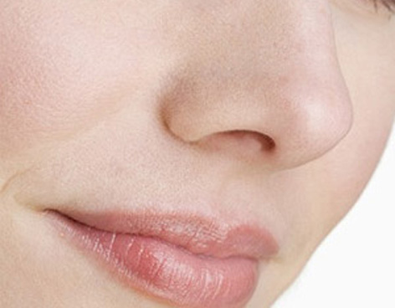
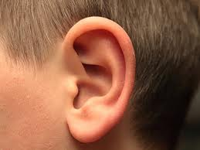
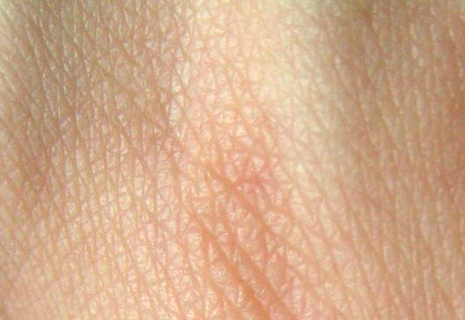
Els òrgans dels sentits i els receptors dels estímuls
Què són els òrgans dels sentits i els receptors dels estímuls?
http://www.youtube.com/watch?v=PdaECGQp4oM
Quins altres receptors hi ha?

Slide 8
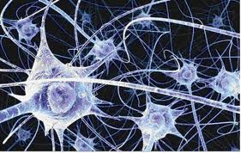
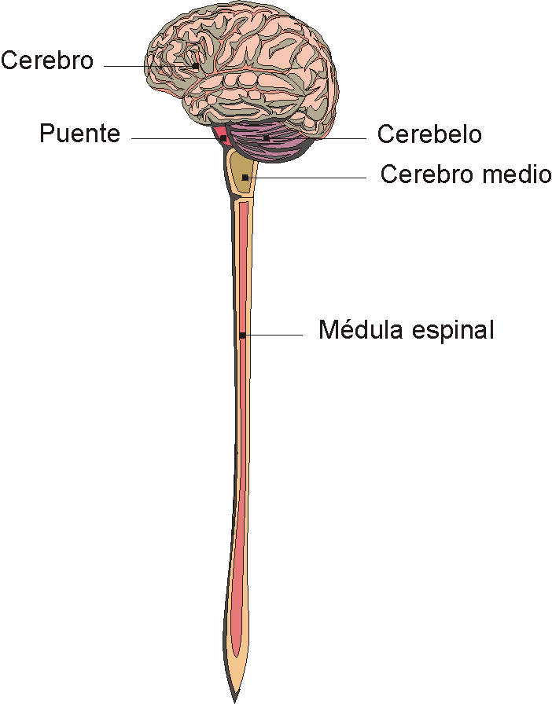
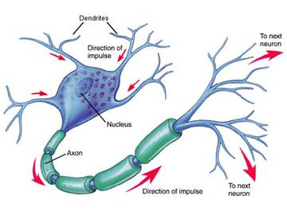
Sistemes de coordinació
Quins dos sistemes de coordinació hi ha?
Què són els òrgans efectors?
Sistema nerviós
Parts del sistema nerviós

Slide 9
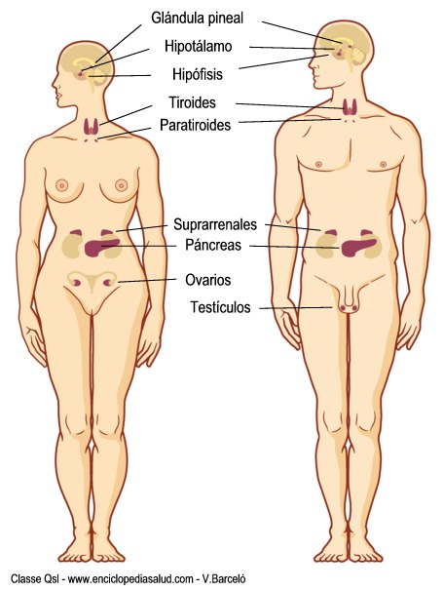
Sistema endocrí
Les hormones
HORMONES
-Adrenalina
Insulina
Testosterona
Cortisol o hidrocortisona

Slide 10
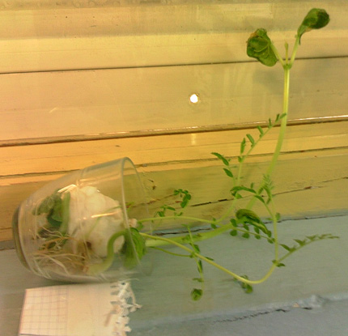
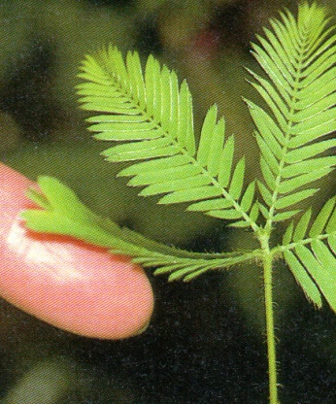
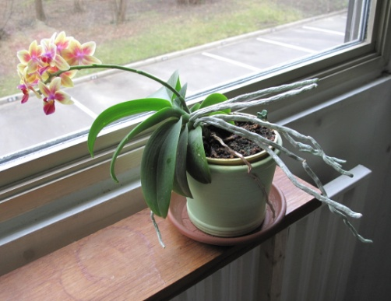
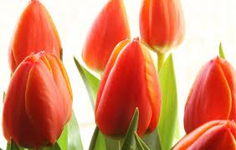
La funció de relació a les plantes
Què són els tropismes?
Què són les nàsties?
Què és el fotoperíode?

